Slide 1

Яндекс, ПОМОГИ

Slide 2
зачем молодожены…
Вешают замок на мосту
Выпускают голубей
Бьют бокалы на свадьбе
Едут в отель

Slide 3
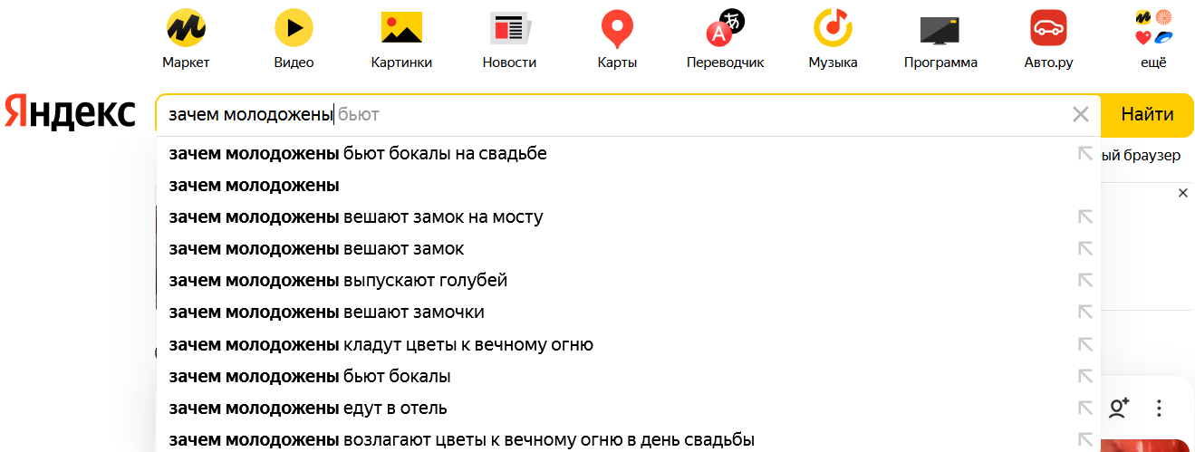
Яндекс, ПОМОГИ

Slide 4
как невесте…
Не плакать на свадьбе
Расписываться в ЗАГСЕ
Сходить в туалет в платье
Казаться трезвой

Slide 5
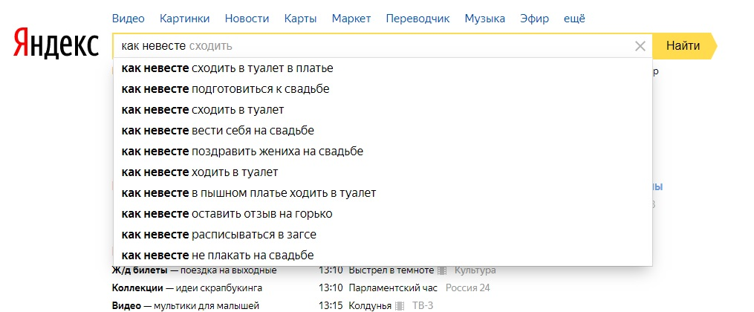

Slide 6
зачем на свадьбе…
Считают когда целуются
Кричат горько
Забивают кол
ТАМАДА

Slide 7
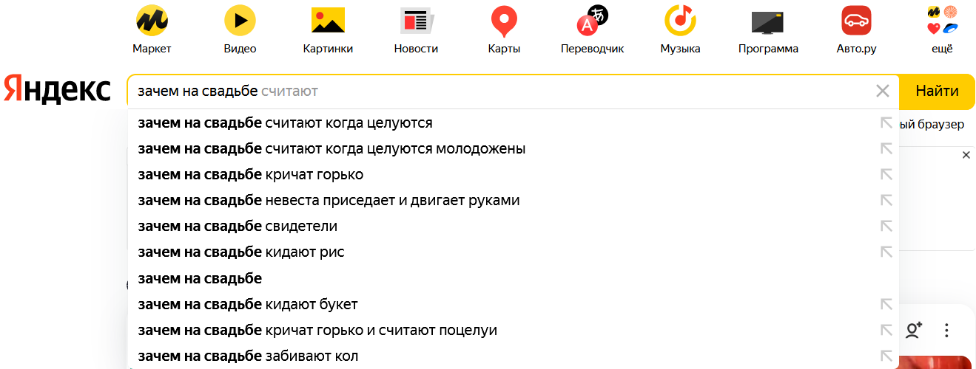

Slide 8
как молодожены…
Проводят первую брачную ночь
Едут в ЗАГС
Сидят за столом
Едят свадебный торт

Slide 9
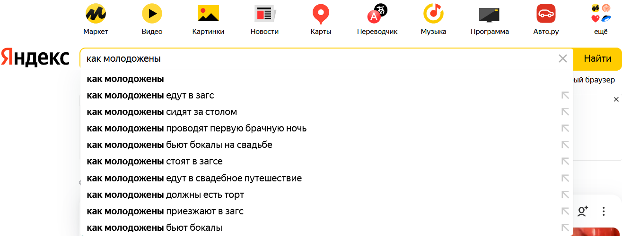

Slide 10
как правильно на свадьбе…
Зажечь семейный очаг
Рассадить гостей
Смотреть футбол
Кричать горько

Slide 11
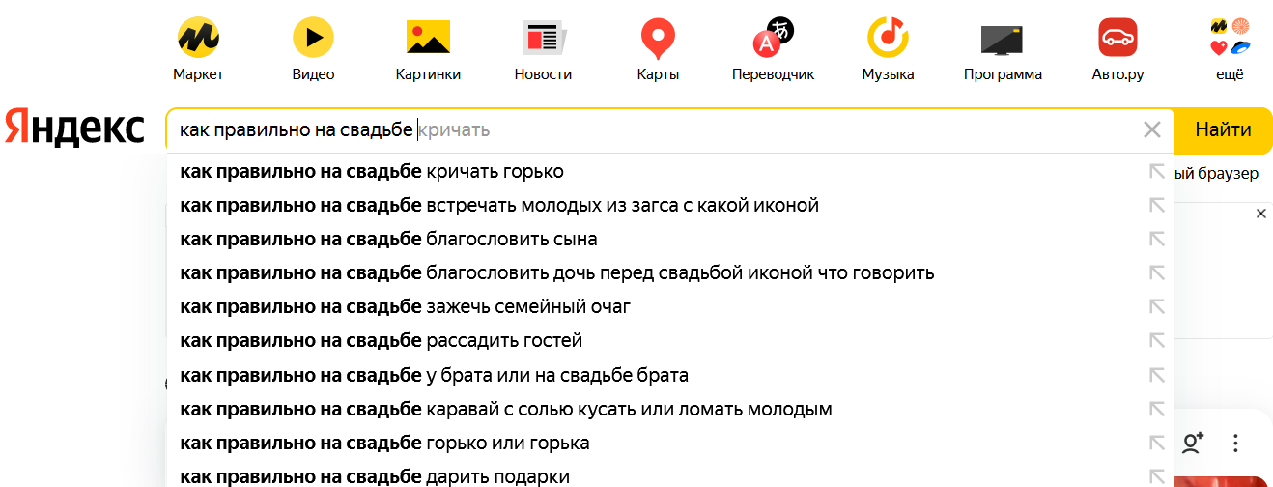

Slide 12
когда молодожены…
Считают деньги, которые им подарили
Живут в доме родителей мужа, это семья
Похожи друг на друга
Бьют бокалы на свадьбе

Slide 13
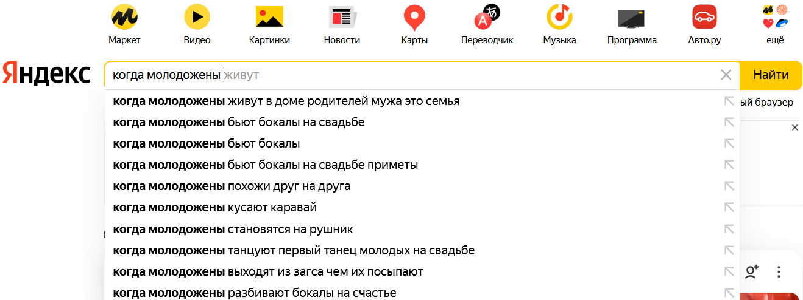

Slide 14
кто на свадьбе…
Держит каравай, а кто икону
Самый трезвый
Читает речь
Не танцует, тот Филипп Киркоров

Slide 15
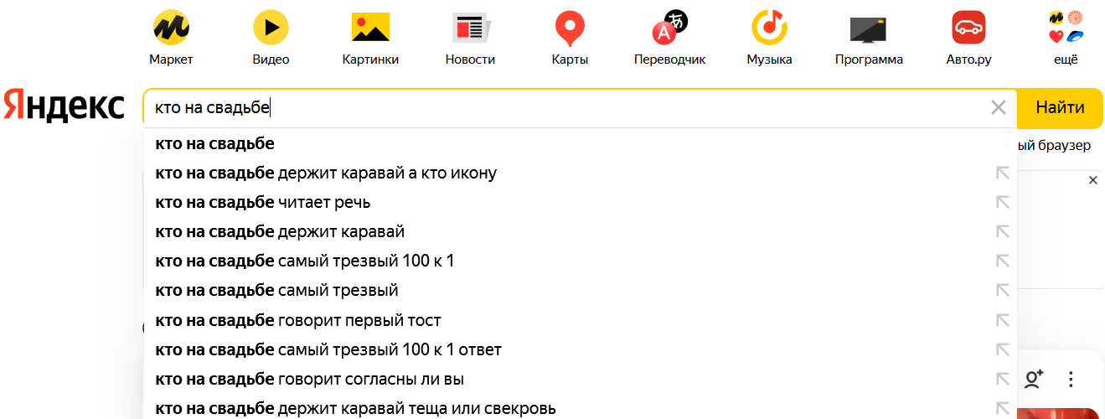

Slide 16
почему жених…
Плачет на свадьбе
Не знает что ему делать
Не должен видеть платье невесты до свадьбы
Волнуется перед свадьбой

Slide 17
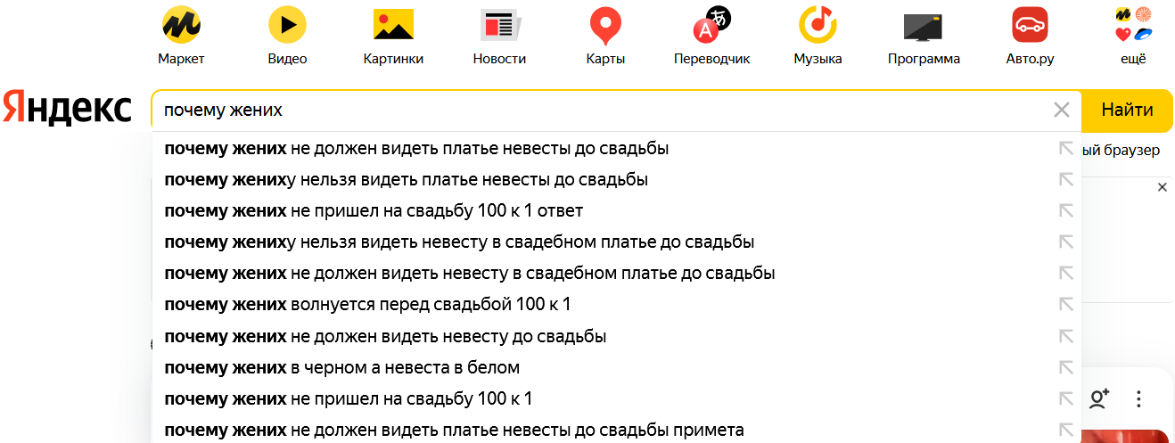

Slide 18
как свекрови…
Вести себя с невесткой
Сообщить о беременности
Написать, что ее сын пьет
Называть жену сына

Slide 19
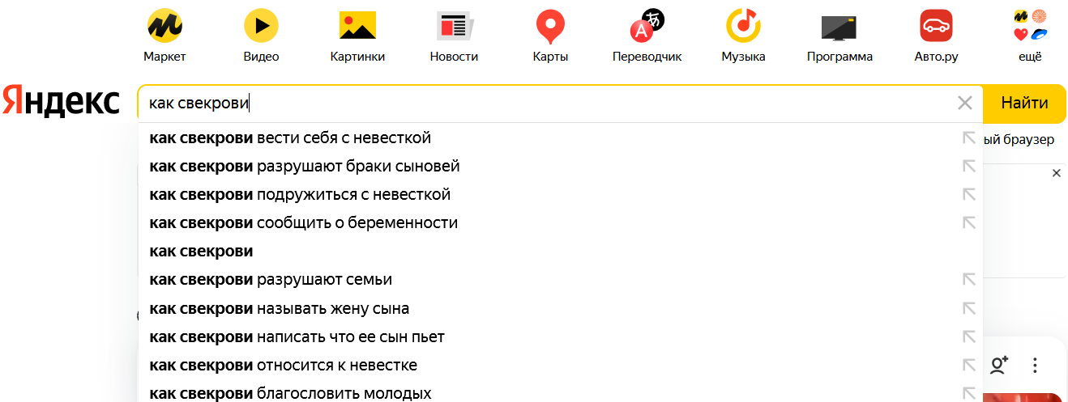

Slide 20
когда теща…
Идет к зятю на блины в масленицу
Приглашает зятя на блины в масленицу
Ждет зятя домой с работы
Становится тещей

Slide 21
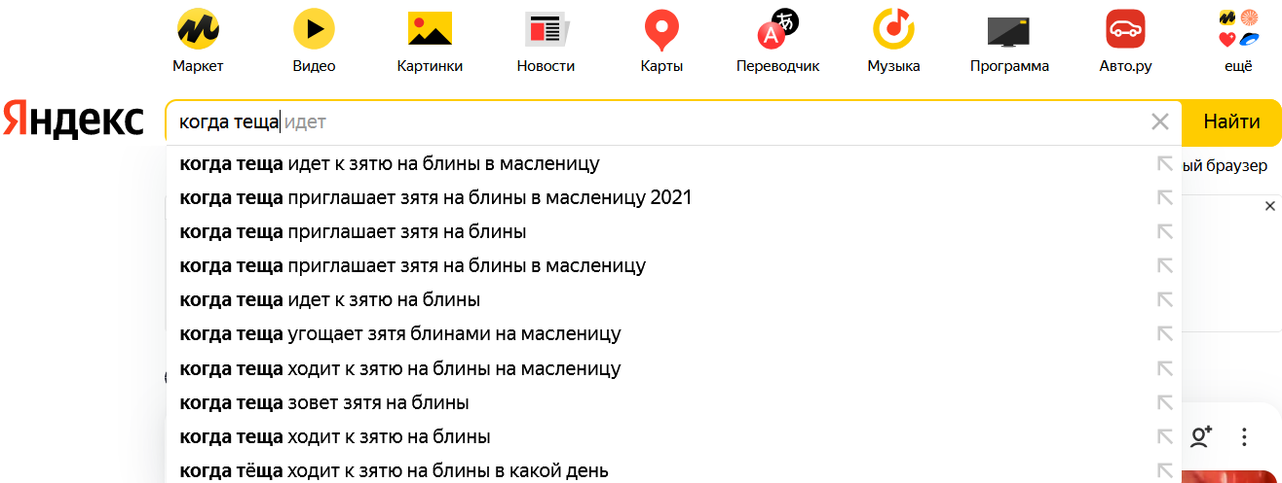

Slide 22


